Slide 1
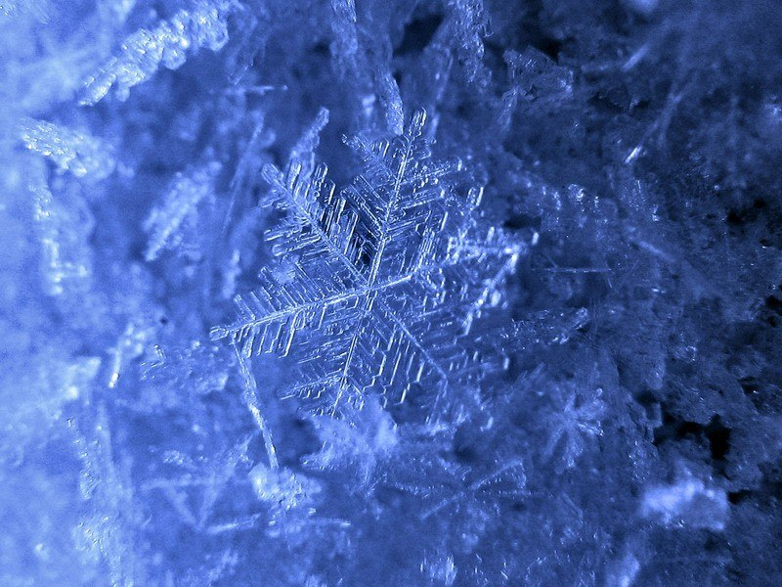
Снежинки
Снежинки

Slide 2
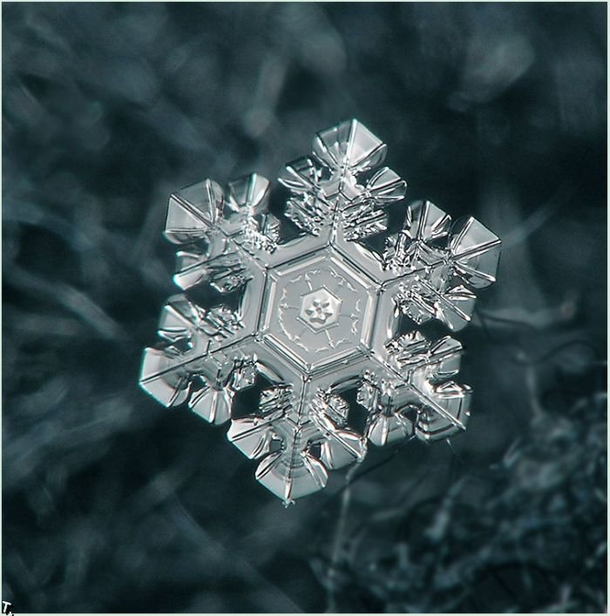
Откуда берутся снежинки?
Очень высоко, в небе, где температура -30, есть скопление
капелек воды — облака. В тёплое время года капли воды
выпадают в виде дождя, а когда наступает зима, холод
замораживает микроскопические капли воды и превращает
их в ледяные кристаллики – снежинки. Снежинок так много и вс они разные — нет ни одной одинаковой.
Самая крупная когда-либо засвидетельствованная снежинка имела диаметр в 12 см. Обычно же снежинки имеют около 5 мм в диаметре при массе 0,004 г.

Slide 3
Когда-то люди считали, что снег или дождь – это водяные капельки. В теплое время года проливаются из туч дождиком, а зимой – вылетают снежинками. Но ученые доказали, что снежинки образовываются не из водяных капелек, а получаются из пара.
Этот пар содержится в воздухе постоянно. Он поднимается высоко в небо, туда, где очень холодно. Там водяной пар превращается в крошечные льдинки. Льдинки двигаются, сталкиваются и цепляются друг за друга. Так они растут, становятся все больше и больше. И начинают падать на землю красивыми снежными звездочками. Именно такая звездочка и легла тебе на ладошку.
Ты уже знаешь, как быстро тает снежинка. Ты едва успел рассмотреть ее узор. Но ученые с помощью особых приборов смогли не только рассмотреть, но и назвать разные формы снежинок. Бывают снежинки-звезды, снежинки-пластинки, иглы и пушинки. Есть даже снежинки-ежики, столбики и снежинки-запонки. (Я тебе подскажу, если ты не знаешь: запонки – это вид застежек)
В разные дни снег падает по-разному. Какие снежинки будут падать на землю именно сегодня, зависит от погоды. Ты, наверное, замечал, как медленно кружится снег, если день безветренный и морозный. Снежинки получаются крупными с заметным блеском. Если вдруг поднимается ветер, снежинки меняются. Сильный ветер заставляет их быстро кружиться, снежинки ударяются друг о друга, ломаются и превращаются в снежную пыль. А еще бывает снег, похожий на крупу или на кусочки ваты. Такое происходит, если мороз слабый или его совсем нет. Снежинки, действительно, очень красивые. Настоящее чудо природы. Но они нужны не только для красоты. Снег – это мягкое одеяло, которым зимой укрывается земля. И под ним, легким и пуховым, надежно укрыты от холодов все травинки и корни деревьев. Укрыты до самой весны.

Slide 4
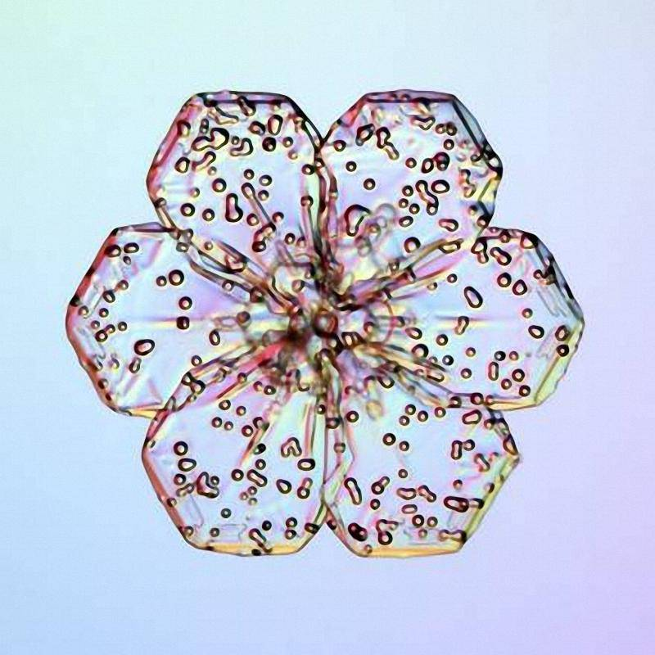
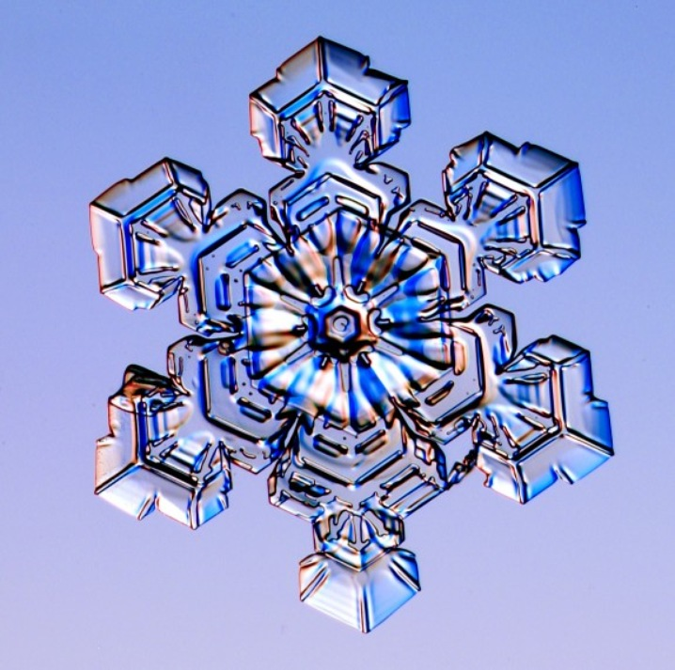
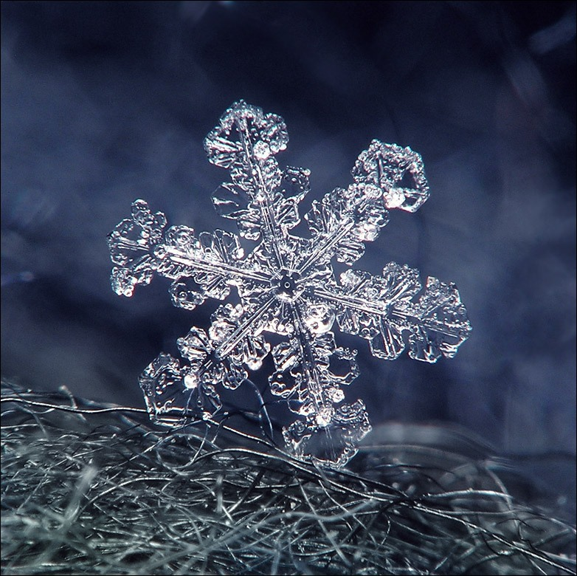

Slide 5
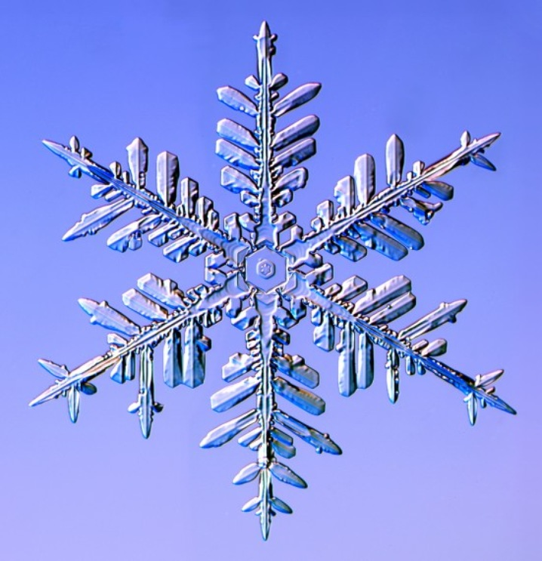
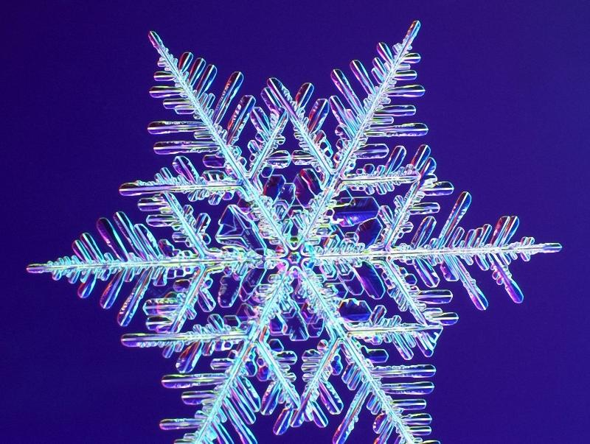
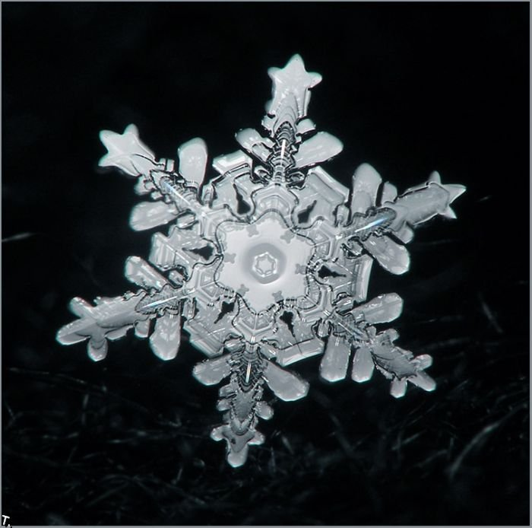
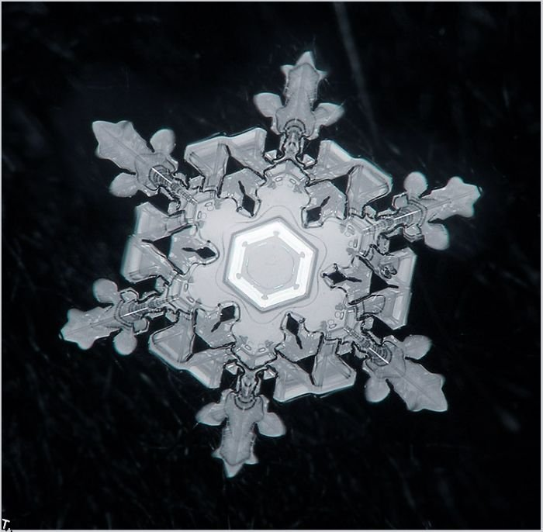

Slide 6
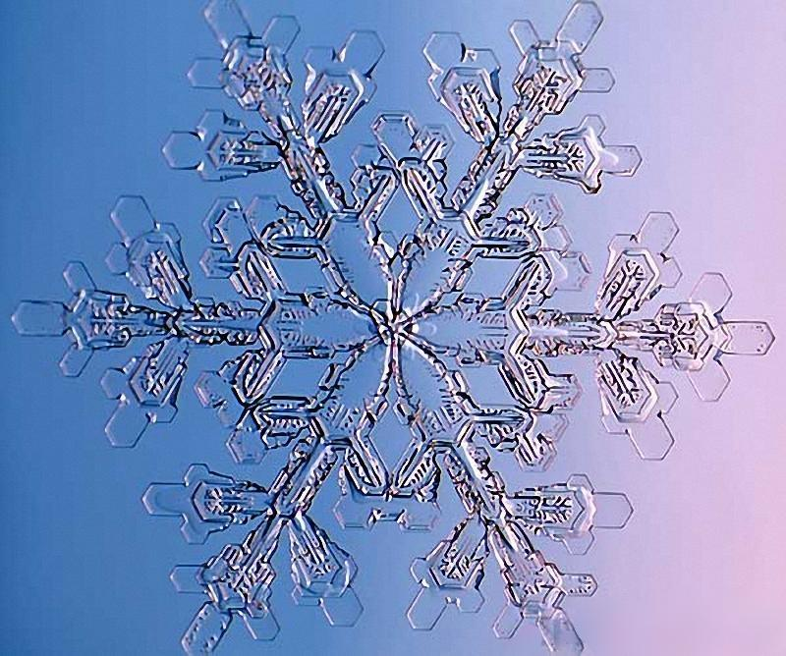
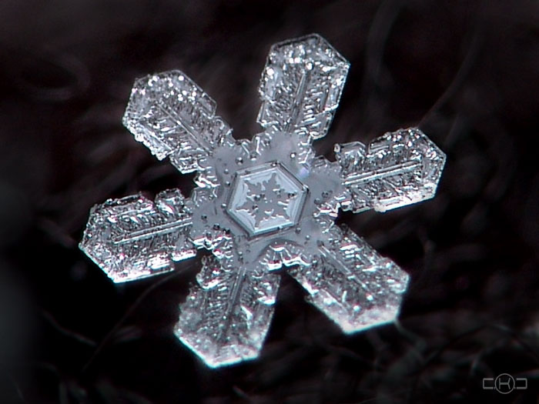
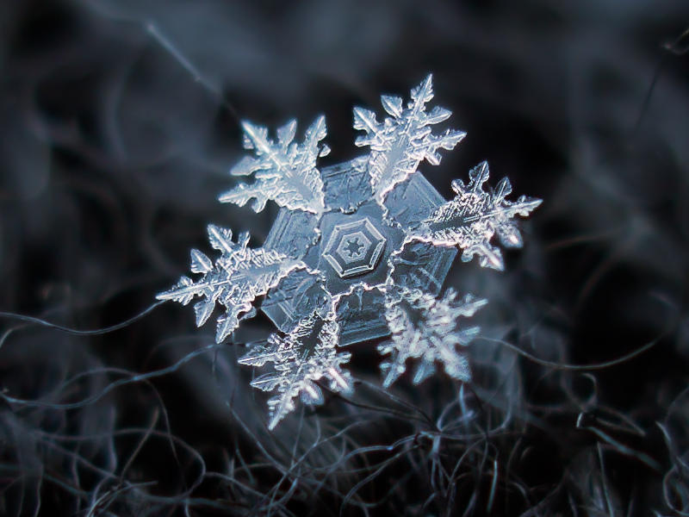

Slide 7
Спасибо за внимание

